Slide 1
♪たのしい☆github♪
フェッチ・プル編

Slide 2
フェッチしてプルをしよう！
細かい意味はわからないですが，ざっくり解説
フェッチとは・・・
Githubから使える準備する。
プルとは・・・
プログラムを使えるようにする。
倉庫
フェッチして
段ボール
プルして
作品
プログラムを出す

Slide 3
作業手順
フェッチして～
プルして～
完了

Slide 4
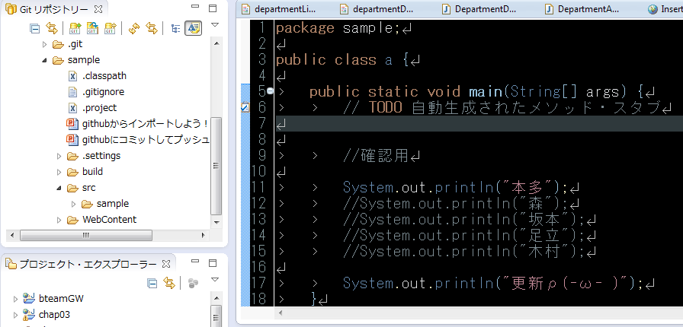
最初の状態
ここにこれからプログラムが増えます！
あらかじめ他のPCでコミットしときました

Slide 5
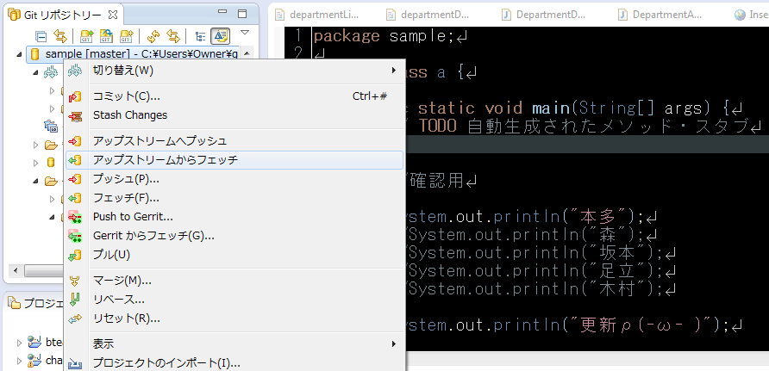
※フェッチ・・・githubから持ってくる
コミット同様右クリック
「アップストリームからフェッチ」

Slide 6
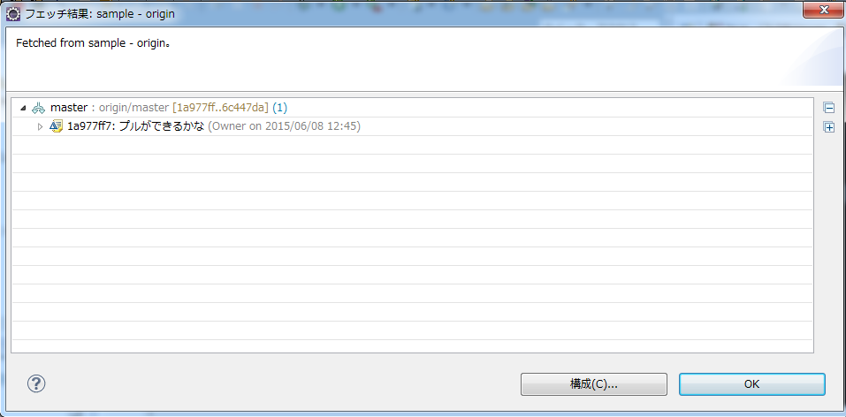
こんなのがでる
あらかじめ他のPCから
コミットしたもののメッセージ
OKをおす

Slide 7
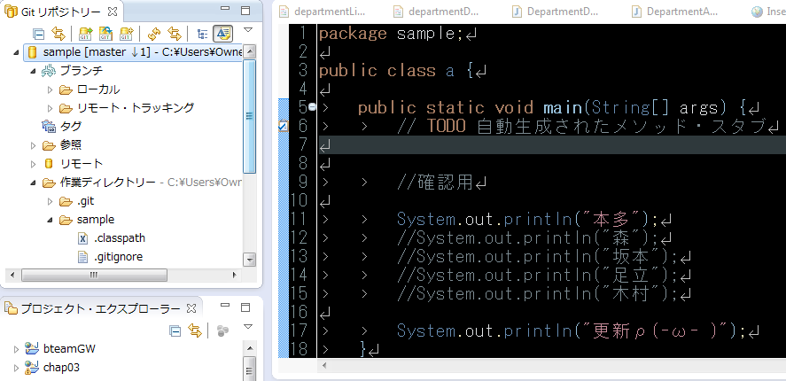
下矢印がプルの数

Slide 8
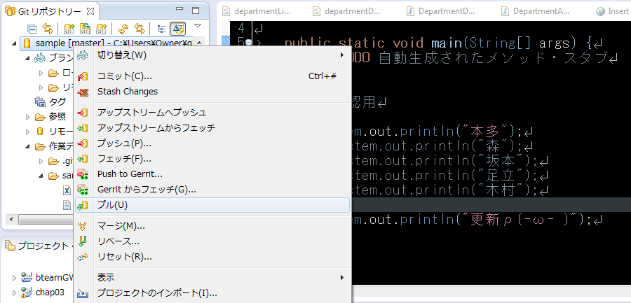
プルを押す

Slide 9
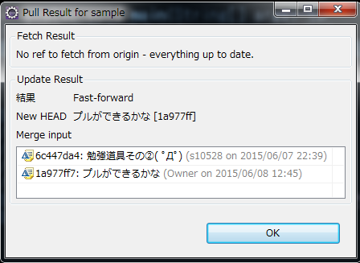
こんなんがでる
OKを押す

Slide 10
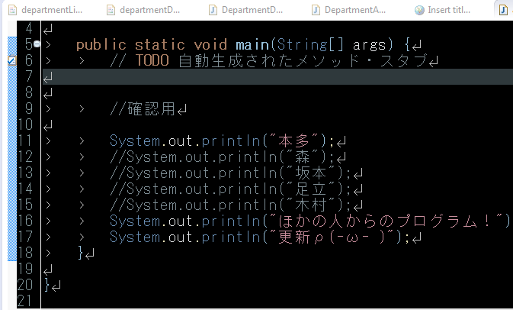
追加された！
増えた

